Slide 1
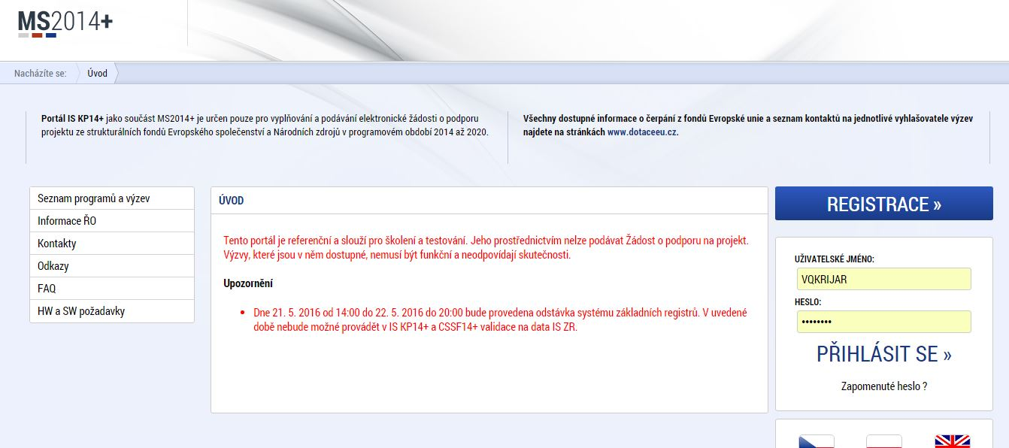
Registrace do systému MS2014+ - nutná pro podání výzvy do IROP MAS – mseu.mssf.cz
Nejdříve je nutné zkontrolovat, zda jsou splněny HW a SW požadavky systému v odkazu níže:

Slide 2
Portál IS KP14+ - Registrace
Registrace do portálu se provádí přes úvodní stránku
Kliknutím na ikonu REGISTRACE v pravé části stránky se zobrazí registrační formulář
Ten je nutné vyplnit a na závěr doplnit opsáním kontrolního kódu a odeslat stiskem tlačítka na konci formuláře
Poté dorazí SMS s potvrzovacím kódem, který se zadá do formuláře
Na vámi uvedený mail dorazí aktivační odkaz, jehož zpuštěním je registrace dokončena
Na tentýž mail dorazí potvrzení s uživatelským jménem a tím je registrace dokončená. Uživatelské jméno společně z heslem zadaným při registraci slouží k přístupu do systému. Proto tyto údaje dobře uschovejte.

Slide 4
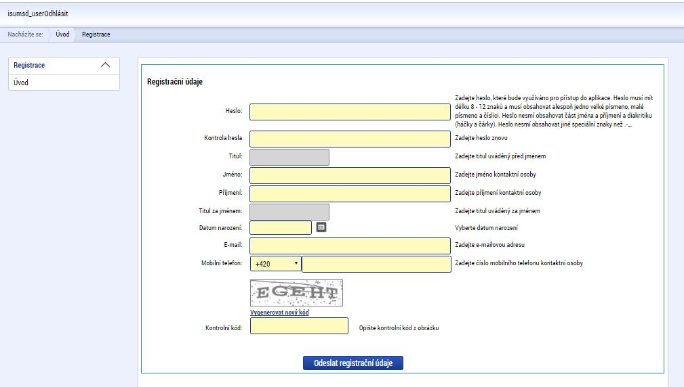

Slide 5
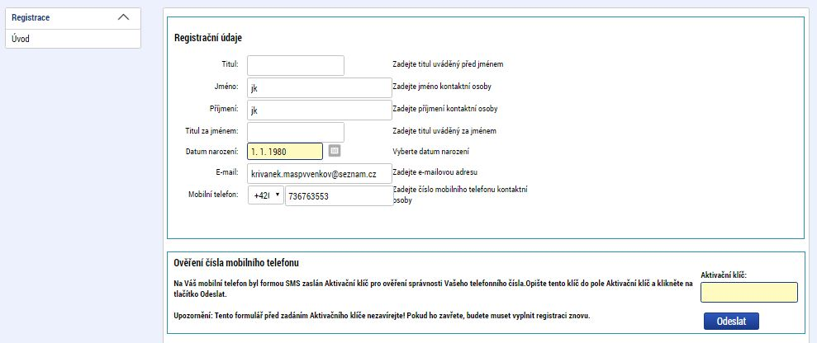

Slide 8
Portál IS KP14+ - Úvodní stránka a přihlášení

Slide 9
